Slide 1
終助詞
ーending particlesー

Slide 2
終助詞
どんな終助詞をしっていますか？
リストアップしてみましょう

Slide 3
終助詞
種類
１．か
２．よ ・ ぞ
３．ね VS よね
４．な
５．かな
６．っけ
７．かい

Slide 4
か／かぁ
１．質問
２．ひとりごと
・今日何食べようか・・・
・明日は休みかぁ

Slide 5
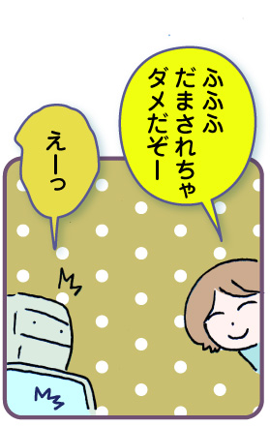
よ （ぞ） （Notification）
１．
あの人は日本人だよ。
あの人は日本人だぞ。（だんせいてき）
でも・・・
C. こえのトーンによっては、かわいくなる
e.g. もう、だめだぞ。

Slide 6
よ with falling intonation→ Irritation
１．
早くして！電車くるよ。⤴
わかってるよ！⤵

Slide 7
よ with falling intonation→ Invitation、request
１．
明日映画見ようよ。
この問題教えてよ！
明日サッカー来いよ！（だんせいてき）

Slide 8
ね VS よね
（Confirmation, asking for agreement）
１．
あの人は日本人だね。
あの人は日本人だよね。

Slide 9
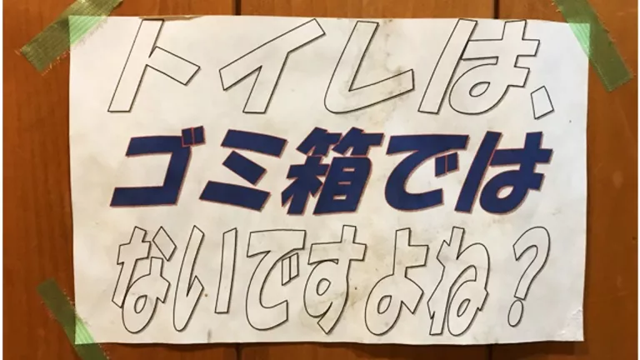

Slide 10
な （禁止） 男性がよく使う
１．
入るな。
見るな。
話すな。

Slide 11
な
１．（Confirmation、ちょっと男性的？）
おいしいな？⤴ おいしいよな？
行きたいな。 行きたいよな？
２．
行きたいな。⤵ （じょせいてき）

Slide 12
な
２．他者と共有しない
おいしいな ｖｓ おいしいね。
行きたいな。 ｖｓ 行きたいね。
いいなぁ ｖｓ いいね。
高そうだなぁ ｖｓ 高そうだね

Slide 13
な
３．心の声 ・
「あぁ、これおいしいな」
おいしいな と 思いました。
田中さんは会ったときから素敵な人だなと思ってましたよ

Slide 14
わぁ
４．心の声 ・感嘆（かんたん）
これ、おいしいわぁ ＝ これ、おいしいなぁ・
うっわー、高い車だわぁ
うわー、やっちゃったわ。宿題忘れた。

Slide 15
かな （やさしい質問、Asking yourself）
１．やさしい質問
この問題、わかるかな。⤴
２．自分に聞いている
明日雨、降るかな。⤵
何食べようかな。

Slide 16
っけ （asking, when you forgot ）
１．忘れたことを聞く。
この漢字の読み方、何だっけ？
テスト、何時からだっけ。 ＝ でしたっけ？
山田さんは、パーティー来るっけ？
＝ 来ますっけ？

Slide 17
かい 優しい質問 （上から下）
１．
おばあちゃん → まご
明日おばあちゃんの家に来るのかい？
もうすこし、食べるかい？

Slide 18
ドラマやアニメで使われる終助詞
https://www.youtube.com/watch?v=xfbHk6LM_xw&t=1147s （オトメン）
https://www.youtube.com/watch?v=zYA8fiJ9ngA&list=PLmOXHtpdxABHGI8WOOLsUfnR1YhLT1Nq0
（るろうに剣心）
https://www.youtube.com/watch?v=sRsngvRa1Uc&t=1024s
（うる星やつら）

Slide 19
ドラマを見てみましょう
・終助詞は何が使われていますか？
・ほかにどんな話し言葉のとくちょうがありますか？
ホタルノヒカリ 第一話
https://www.youtube.com/watch?v=ETlmZblD-LI&list=PLzEEiKMV26bvuAoDrchrpJU2y9BZJ25zF

Slide 20
～って
Telling what you heard and think to others.
けんさんは仕事をやめたと聞きました。
→けんさん、仕事やめたって（聞いたよ）。
たけしさんはメアリーと結婚すると言っていました。
→たけしさん、メアリーと結婚するって（言っていた）。

Slide 21
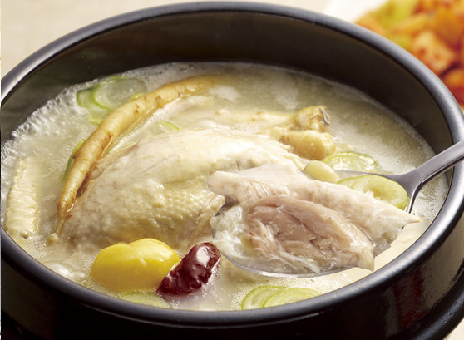

Slide 22
～って
3. About name
さき：あの、これはなんという食べ物ですか？
店員：あぁ、サムゲタンという韓国のスープです。
さき：ねえ、これ、なんていう食べ物？
キム：サムゲタンっていう韓国のスープ。

Slide 23
～って
2. When you want to hear more details.
さき：ねえ、ユニバに行こう！
けん：ユニバって？
さき：Universal Studio Japanのこと。来週の水曜はどう？
けん：あぁ、USJか。来週の水曜って、何日？
さき：１０月１０日だよ。

Slide 24
語順変化 Word Order

Slide 25
語順変化がおきるとき
１．疑問詞（question word）が最初に来る
２．感情表現が最初に来る
３．結論 → 理由
４．聞き手へのはたらきかけ（Approach to the listener）
５．Adverbs or Adberbial clauses come at the end.

Slide 26
・コーヒーを飲みますか？
・もう！あなたは何をしているんですか！？

